Slide 1
Подготовка к устному собеседованию. Чтение и пересказ текста
Власова Елена Андреевна, учитель русского языка и литературы МБОУ «Константиновская школа» Симферопольского района Республики Крым

Slide 2
МОДЕЛЬ ИТОГОВОГО УСТНОГО СОБЕСЕДОВАНИЯ ПО РУССКОМУ ЯЗЫКУ выпускников основной школы
Итоговое собеседование как допуск к ОГЭ выпускники 9 классов будут сдавать в своих школах. Оценка по системе «зачет»/«незачет».
На выполнение работы отводится 15 минут на одного участника.
Максимальное количество баллов, которое может получить ученик за выполнение всей устной части, — 20.
Зачет выставляется в том случае, если за выполнение работы выпускник набрал 10 или более баллов.

Slide 3
Инструкция по выполнению заданий
Итоговое собеседование по русскому языку состоит из четырёх заданий.
Задания 1 и 2 выполняются с использованием одного текста.
Задание 1 – чтение вслух небольшого текста. Время на подготовку – 2 минуты.
В задании 2 предлагается пересказать прочитанный текст, дополнив его высказыванием. Время на подготовку – 1 минута.
Задания 3 и 4 не связаны с текстом, который Вы читали и пересказывали, выполняя задания 1 и 2.
Вам предстоит выбрать одну тему для монолога и диалога.
В задании 3 предлагается выбрать один из трёх предложенных вариантов беседы:
описание фотографии,
повествование на основе жизненного опыта,
рассуждение по одной из сформулированных проблем.
Время на подготовку – 1 минута.
В задании 4 Вам предстоит поучаствовать в беседе по теме предыдущего задания.
Общее время Вашего ответа (включая время на подготовку) – 15 минут.
На протяжении всего времени ответа ведётся аудио- и видеозапись.

Slide 4
Особенности задания 1 (чтение текста вслух)
Будут предложены тексты научно-популярного стиля о выдающихся людях России;
текст сопровождается иллюстрациями, которые помогут учащимся наиболее полно сформировать представление о человеке – герое текста;
объём текста варьируется в пределах 170 – 180 слов;
контролируются навыки техники осмысленного чтения: проверяется понимание экзаменуемым содержание читаемого, которое проявляется в оформлении фонетической стороны устной речи, темпе чтения, соответствии интонации знакам препинания текста (паузация, словесное ударение, повышение-понижение громкости голоса), соблюдении орфоэпических и грамматических норм, отсутствии искажений слов;
проверяются умения учащихся видеть и использовать при чтении графические символы, в частности знак ударения, который сопровождает имена собственные и термины;
текст содержит сложную грамматическую единицу – имя числительное, которое представлено в цифровой форме записи и использовано в одном из косвенных падежей, поэтому учащимся при чтении необходимо правильно его просклонять.
На подготовку к заданию отводится 2 минуты.

Slide 5
Критерии оценивания выполнения заданий устной части Задание 1. Чтение текста вслух
Критерии оценивания чтения вслух |  | Баллы
Интонация
ИЧ | Интонация соответствует пунктуационному оформлению текста. | 1
 | Интонация не соответствует пунктуационному оформлению текста. | 0
Темп чтения
ТЧ | Темп чтения соответствует коммуникативной задаче. | 1
 | Темп чтения не соответствует коммуникативной задаче. | 0
Максимальное количество баллов за всё задание |  | 2

Slide 6
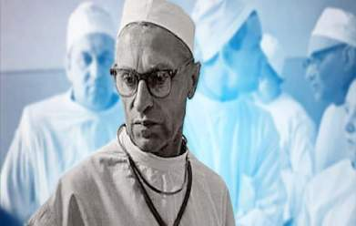
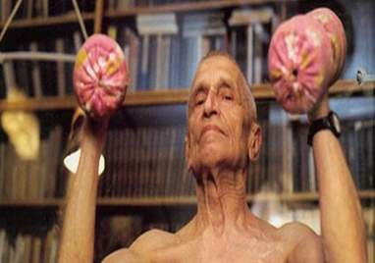
Задание 1. Чтение текста. На фотографии Вы видите кардиолога, которого знает весь мир, – академика Николая Миха́йловича Амо́сова, чья жизнь может стать примером для подражания. Выразительно прочитайте текст о знаменитом академике Николае Михайловиче Амо́сове вслух.
1) Знаменитый на весь мир врач-кардио́лог, академик, Николай Михайлович Амо́сов, проработавший 36 лет директором Института сердечно-сосудистой хирургии и сделавший более 56 тысяч операций на сердце, призывал людей вести здоровый образ жизни. Он сам был наглядным примером того, что физические упражнения продлевают человеческую жизнь, приносят бодрость и силы.
2) Еще в сорокалетнем возрасте, когда рентген показал изменения в позвонках у Амо́сова, вызванные проводимыми им длительными операциями, Николай Михайлович разработал 10 упражнений, каждое по сто движений. Когда в доме появилась собака, к гимнастике добавились утренние пробежки. Систему движений он дополнял ограничениями в еде: его вес был 54 килограмма. Это и был «режим ограничений и нагрузок», который получил широкую известность.
3) В 79 лет Амосов, несмотря на свое больное сердце, ежедневно выполнял тысячи движений, бегал два километра трусцо́й, но, вместо уменьшения физических нагрузок, он увеличил их в три раза. Так изо дня в день, 360 дней в году без выходных, не давая себе поблажек, занимался доктор Амо́сов.
4) Прожив активно 89 лет, Николай Михайлович доказал, что человек может не только замедлить старение, но даже победить такую суровую болезнь, как порок сердца.
(174 слова)

Slide 7
Обратите внимание! Типичные ошибки при чтении текста!
Медленный темп чтения, монотонная интонация;
неправильное прочтение окончания зависимого слова;
искажение слов;
замена слов по смыслу;
неправильная постановка ударения;
неправильная грамматическая форма числительного в косвенном падеже.
замена целых слов по оптическому сходству.
Пропуски: а) слов; б) слогов; в) букв;
Перестановки: а) слов; б) слогов; в) букв и т.п.

Slide 8
Задание 2
В задании 2 предлагается пересказать прочитанный текст, дополнив его высказыванием.
Время на подготовку – 1 минута.

Slide 9
Критерии оценивания подробного пересказа текста с включением приведенного высказывания

Slide 10
Что такое пересказ?
Пересказом называется устное изложение прочитанного материала. Пересказ развивает речь, внимание, мышление. Однако этот вид работы тренирует не память, а умение оценить и понять прочитанную информацию. Её не нужно зазубривать, а следует понять и воспроизвести своими словами.

Slide 11
Особенности задания 2
Задание направлено на проверку коммуникативной компетенции обучающихся – пересказ прочитанного с использованием дополнительной информации. Пересказ объединяет все школьные предметы, ведь на каждом из уроков от учеников требуют пересказывать параграфы. Это задание проверяет умение выпускников понимать прочитанный текст и передавать его содержание своими словами. В чем-то задание похоже на сжатое изложение в ОГЭ по русскому языку. Только в данном случае выпускник имеет дело не с аудиозаписью, а с напечатанным текстом. И пересказывать его нужно не письменно, а устно.

Slide 12
Советы для подготовки пересказа
Обязательно использовать черновик. Его вместе с ручкой выдает собеседник. Как только истекает отведенное на подготовку время, собеседник забирает исходный текст. Но у вас остается черновик! Его нужно использовать правильно.
Советуем составить план текста. Это поможет сохранить все важные мысли, то есть микротемы. Пишите сокращенно, но разборчиво. Вы пишете для себя, поэтому можно даже ограничиваться одним словом, а не писать предложение. Важно в процессе пересказа не читать с черновика, а использовать его как подсказку.
Выпишите на черновик все имена и даты. Благодаря такому ходу вы сможете избежать фактологических ошибок, которые чаще всего связаны именно с числами и именами. Если этого сделать не получилось, просто не упоминайте даты в пересказе. Ограничьтесь словами сначала, потом, через некоторое время и т.д.
Выпишите трудные, но важные слова. Пусть даже не трудные, но несущие определенный смысл. Например, герой учился в академии, а вы забыли и сказали, что он прошел обучение в университете. Это опять неточность в фактов и, как следствие, потеря баллов.

Slide 13
Рекомендации, которые необходимо соблюдать при пересказе текста:
1. В пересказе должна звучать живая речь ученика, а незаученный образец.
2. Ученик должен использовать лексику, обороты речи и некоторые синтаксические конструкции данного текста.
3. В пересказе должен сохраняться стиль образца.
4. Должны быть соблюдены последовательность событий, причинно-следственные связи, переданы все основные факты и описания.
5. В пересказе должны отражаться чувства ребёнка через выразительность его речи.

Slide 14
Памятка-алгоритм для обучающихся
1. Перечитываю про себя произведение.
2. Отмечаю галочкой (или выписываю на черновик) ключевые слова, которые мне помогут при пересказе текста.
3. Определяю, о чём говорится в каждом абзаце.
4. Составляю план текста к каждому абзацу.
5. Продумываю последовательность своего рассказа, ещё раз перечитываю отмеченные ключевые слова.
6. Составляю рассказ (мысленно).
7. Проверяю по тексту, не упустил ли что-нибудь важное.
8. Пересказываю, пользуясь своими записями.

Slide 15
Маленькие хитрости, которые помогут лучше запомнить содержание
Прочитал – представь картину. Этот способ многим помогает. Нарисуйте в своем воображении те образы и события, о которых говорится в тексте. Чем ярче и эмоциональнее будет нарисованная в воображении картина, тем точнее получится пересказ. Благодаря этому вы будете делать акцент именно на содержании прочитанного, а не на конкретных фразах.
При первом прочтении не проговаривайте слова вслух и не старайтесь повторять ключевые моменты сразу, так как это мешает целостному восприятию текста.
И главное — пересказу невозможно научиться сразу, за один день. Тут важна планомерная, постепенная и постоянная работа. Ведь умение пересказывать пригодится не только в школе, но и в дальнейшей жизни.

Slide 16
Включение цитаты в пересказ
Способы цитирования
В русском языке существуют три основные способы цитирования.
Предложения с прямой речью.
Например: Пушкин отмечал: «Чацкий совсем не умный человек — но Грибоедов очень умен».
Предложениями с косвенной речью.
Например: Гоголь писал, что «при имени Пушкина тотчас осеняет мысль о русском национальном поэте».
А. П. Чехов подчёркивал, что «...праздная жизнь не может быть чистою».
Предложениями с вводными словами.
Например: По словам М. Горького, «искусство должно облагораживать людей».
Начиная работу с цитатами, обучающийся оценивает место и назначение цитаты в тексте, соотношение с авторской речью.

Slide 17
Как включить цитату в пересказ?
Правильно процитировать фразу не достаточно. Ее нужно уместно включить в пересказ. Это можно сделать тремя способами:
Начать с цитаты. Вставьте ее сразу перед ответом, использовав любой из способов цитирования.
Процитировать артиста, исследователя или философа после пересказа определенной части текста. По смыслу можно понять, куда лучше подойдет эта цитата, чтобы стать единым целым с текстом.
Закончить пересказ цитатой. После пересказа текста обратитесь к цитате и завершите свою речь именно фразой о том выдающемся человеке, о котором узнали на собеседовании.

Slide 18
Введение высказывания в текст пересказа
удивительно точно об этом человеке (назвать) было сказано известным писателем ФИО… : «высказывание»;
говоря об этом удивительном человеке, нельзя не вспомнить высказывание ФИО: «высказывание»;
всё то, о чём мы сейчас говорили, находит подтверждение в словах ФИО, который сказал: «высказывание»;
оценивая вклад ФИО (имя героя текста) в …, ФИО (автор цитаты) говорил: «высказывание»;
как утверждал ФИО (автор цитаты), «высказывание»
ФИО (автор цитаты) считал, что «высказывание» и т.п.

Slide 19
Потренируемся!
Задание 2. Пересказ текста.
В одной из своих многочисленных книг Николай Михайлович Амосов писал: «Первобытный человек шагом почти не ходил, а бегал, как и все звери. Резервы, которые создала природа в человеке, существуют только до тех пор, пока человек максимально их использует. Но как только упражнения прекращаются, резервы тают. Попробуйте уложить здорового человека на месяц в постель, так, чтобы он ни на секунду не вставал, — получите инвалида, разучившегося ходить». Перескажите прочитанный Вами при выполнении задания 1 текст, включив в пересказ данный фрагмент.
Подумайте, где лучше использовать слова Н.М. Амосова в пересказе. Вы можете использовать любые способы цитирования.
У Вас есть 1 минута на подготовку.

Slide 20
1) Знаменитый на весь мир врач-кардио́лог, академик, Николай Михайлович Амо́сов, проработавший 36 лет директором Института сердечно-сосудистой хирургии и сделавший более 56 тысяч операций на сердце, призывал людей вести здоровый образ жизни. Он сам был наглядным примером того, что физические упражнения продлевают человеческую жизнь, приносят бодрость и силы.
2) Еще в сорокалетнем возрасте, когда рентген показал изменения в позвонках у Амо́сова, вызванные проводимыми им длительными операциями, Николай Михайлович разработал 10 упражнений, каждое по сто движений. Когда в доме появилась собака, к гимнастике добавились утренние пробежки. Систему движений он дополнял ограничениями в еде: его вес был 54 килограмма. Это и был «режим ограничений и нагрузок», который получил широкую известность.
3) В 79 лет Амосов, несмотря на свое больное сердце, ежедневно выполнял тысячи движений, бегал два километра трусцо́й, но, вместо уменьшения физических нагрузок, он увеличил их в три раза. Так изо дня в день, 360 дней в году без выходных, не давая себе поблажек, занимался доктор Амо́сов.
4) Прожив активно 89 лет, Николай Михайлович доказал, что человек может не только замедлить старение, но даже победить такую суровую болезнь, как порок сердца.
(174 слова)

Slide 21
Формулируем основные мысли абзацев
Кардиохирург Н.М. Амосов призывал вести здоровый образ жизни.
40 лет: «режим ограничений и нагрузок».
В 79 лет Амосов увеличил ежедневные физические нагрузки в три раза.
89 лет: активная жизнь замедляет старение и побеждает порок сердца.
+ высказывание:
Чтобы жить долго и быть здоровым, нужно больше двигаться, максимально использовать резервы, данные человеку природой.

Slide 22
Определяем место высказывания
Знаменитый на весь мир врач-кардио́лог, академик, Николай Михайлович Амо́сов, проработавший 36 лет директором Института сердечно-сосудистой хирургии и сделавший более 56 тысяч операций на сердце, призывал людей вести здоровый образ жизни. Он сам был наглядным примером того, что физические упражнения продлевают человеческую жизнь, приносят бодрость и силы. | В одной из своих многочисленных книг Николай Михайлович Амосов писал: «Первобытный человек шагом почти не ходил, а бегал, как и все звери. Резервы, которые создала природа в человеке, существуют только до тех пор, пока человек максимально их использует. Но как только упражнения прекращаются, резервы тают. Попробуйте уложить здорового человека на месяц в постель, так, чтобы он ни на секунду не вставал, — получите инвалида, разучившегося ходить».
Еще в сорокалетнем возрасте, когда рентген показал изменения в позвонках у Амо́сова, вызванные проводимыми им длительными операциями, Николай Михайлович разработал 10 упражнений, каждое по сто движений. Когда в доме появилась собака, к гимнастике добавились утренние пробежки. Систему движений он дополнял ограничениями в еде: его вес был 54 килограмма. Это и был «режим ограничений и нагрузок», который получил широкую известность.
В 79 лет Амосов, невзирая на свое больное сердце, ежедневно выполнял свои 1000 движений, бегал два километра трусцо́й, но, вместо уменьшения физических нагрузок, он увеличил их в три раза. Так изо дня в день, 360 дней в году без выходных, не давая себе поблажек, занимался доктор Амо́сов.
Прожив активно 89 лет, Николай Михайлович доказал, что человек может не только замедлить старение, но даже победить такую суровую болезнь, как порок сердца.

Slide 23
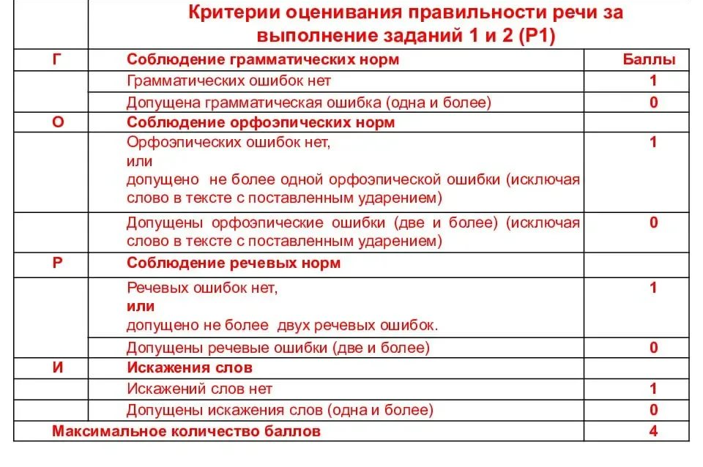

Slide 24
ПАМЯТКА ДЛЯ УЧЕНИКА №2
Пересказ текста – это передача главной информации, основного содержания. Не нужно стараться запомнить дословно текст, важно показать, что вы его поняли и можете отделить главное от второстепенного.
Постарайтесь запомнить ключевые слова, из которых можно составить свои предложения.
При пересказе используются те же приемы сжатия текста, что и при изложении (исключение, обобщение, замена)
Количество микротем (абзацев) не должно сократиться. Нельзя исключить целый абзац.
При пересказе не допускается нарушать последовательность микротем, то есть излагать их в другом порядке.

Slide 25
Удачи на итоговом собеседовании!

Slide 26
Литература
Архарова Д.И., Долинина Т.А, Чудинов А.П. Речь и культура общения. – Екатеринбург, «Сократ», 2012.
Егораева Г.Т. ОГЭ 2018. Русский язык. Тренажёр. Устное собеседование для выпускников основной школы. - М.: Издательство «Экзамен», 2018.
Флоренская Е.А. Русский язык. Правописание. Культура речи. Рабочая тетрадь. 9 класс.-М. Издательство «Вентана Граф», 2017.-160 с.
Цыбулько И.П. ОГЭ. Русский язык. Устное собеседование. Типовые варианты. 20 вариантов. Под ред. И.П.Цыбулько. – М.: «Издательство «Национальное образование», 2018.

